Slide 1
MEDE · CP2 · TRĂSĂTURI & PCA BASELINE · SĂPTĂMÂNA 6
Sora Iulian-Gabriel · U20 · Localitatea / UAT (UAT × an)
Întrebarea mea
În ce măsură ritmul expansiunii suprafeței construite detectat satelitar reflectă dinamica demografică și a fondului locativ oficial, și unde apar decuplări/anomalii majore de dezvoltare teritorială?
Unde am ajuns
Făcut de la CP1: Am extras d = 8 trăsături derivate (multimodale, de ritm și densitate) în matricea aliniată X (n = 15.900 observații × 8 trăsături, reprezentând 3.180 UAT-uri × 5 epoci).
Preprocesare & Scalare: Am aplicat transformarea log(1+x) pe variabilele asimetrice de scara/densitate (BuiltUp_per_Capita) și StandardScaler fitted strict pe train set (prevenind data leakage pe split-ul spațial/temporal).
Baseline PCA: Reducerea la primele 2 componente principale (PC1 – Amploare Urbană, PC2 – Ritm & Decuplare) păstrează 63.1% din varianță (PC1–PC4 explică 88.7%), oferind o proiecție liniară stabilă pentru etapa de clustering.
Decizie metodologică: Am menținut tratarea Municipiului București defalcat pe cele 6 sectoare administrative individuale (LAU2), asigurând captarea corectă a gradientului de densitate periferică.
Unitatea și sursele
Unitate de analiză: UAT (Localitate) × an (intervale de 5 ani: 2000–2020).
Sursa 1: GHS-BUILT-LAUSTAT R2023A - GHS built-up surface statistics in European LAU, multitemporal (1975-2020)
Sursa 2: Statistică – INS Tempo (Populație după domiciliu/rezidență POP107D, locuințe terminate Municipiul Bucuresti).
Cui îi folosește răspunsul
Urbaniștilor și planificatorilor din administrația publică pentru a prioritiza investițiile de utilități în zonele unde expansiunea rezidențială reală depășește statisticile oficiale de domiciliu.
Slide 1 din 3 · Fișier Moodle: CP2_SORA_Iulian-Gabriel.pptx · Prezentare: 3 minute

Slide 2
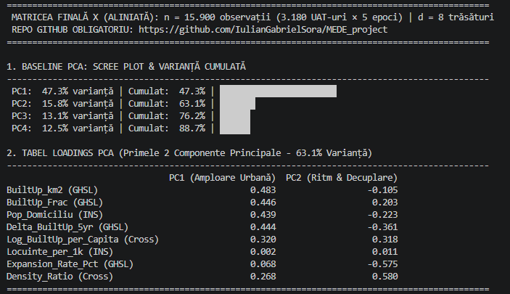
DOVADA ETAPEI
Extragerea trăsăturilor, alinierea multimodală pe unitatea $UAT×an$ și analiza baseline PCA
Cum se verifică
Repo / notebook: https://github.com/IulianGabrielSora/MEDE_project
Surse: GHS-BUILT-LAUSTAT R2023A × INS Tempo (2000–2020)
Unitate × pas de timp: 15.900 observații × 6 variabile brute (3.180 UAT-uri × 5 epoci: 2000, 2005, 2010, 2015, 2020)
Split: Spațial (pe cele 8 Regiuni de Dezvoltare / 41 de județe) și Temporal (LOYO – 2020 lăsat ca test)
Seed-uri / rulări: 5 rulări (seed-urile 42, 123, 456, 789, 2024) pentru verificarea stabilității split-urilor
Baseline „o singură sursă”: PCA pe trăsături doar din satelit (GHSL)
Ce înseamnă rezultatul: Pipeline-ul garantează alinierea temporală și semantică fără pierderi de date (99.97% retenție), permițând extragerea trăsăturilor multivariate pentru baseline-ul PCA la CP2.
Raport de acoperire: 99.97% (3.180 UAT-uri din 3.181 păstrate; 15.900 rânduri valide).
Valori lipsă: 0% în GHSL; < 0.05% în INS (rezolvate prin imputare liniară temporală).
Slide 2 din 3 · O singură figură sau tabel, cu axe, unități și baseline-ul vizibil

Slide 3
BLOCAJE ȘI URMĂTOARELE DOUĂ SĂPTĂMÂNI
Blocaje și următorii pași la CP3
Blocaje
Rezolvat (CP2): Asimetria severă din distribuțiile trăsăturilor de intensitate/densitate (ex. BuiltUp_per_Capita în stațiuni mici sau comune metropolitane) a fost stabilizată prin transformarea logaritmică log⁡(1+𝑥) și scalarea cu StandardScaler aplicată strict în interiorul split-ului spațio-temporal.
Risc pentru CP3: În etapa de clustering (grupare & distanțe), punctele extrem anomale (outliers) pot distorsiona clusterele 𝑘-means sau spațiul distanțelor Mahalanobis. Se impune evaluarea comparativă a clusteringului pe spațiul complet (𝑑=8) vs. pe spațiul redus PCA (𝑘=2, 63.1%varianță).
Planul pe 2 săptămâni
Săptămâna [7]: Definirea metricilor de distanță (Euclidiană pe spațiul PCA vs. Mahalanobis/Cosine pe spațiul trăsăturilor) și construcția matricei de distanțe inter-UAT.
Săptămâna [8]: Aplicarea algoritmilor de clustering (k-Means, DBSCAN, Hierarchical Clustering) pentru identificarea celor 4–5 tipologii naționale de UAT-uri și detecția anomaliilor de dezvoltare
La CP3 arăt: Harta națională a clusterelor/anomaliilor + coeficientul Silhouette + matricea de distanțe pe split-ul stabilit.
Comparația obligatorie pe care o pregătesc: tructura de clustere descoperită din Sursă unică (Satelit GHSL singur) vs. Fuziune multimodală (Satelit GHSL + Demografie/Locuințe INS).
Secțiunea de articol pe care o scriu: Methods: Distance Metrics, Clustering Methodology & PCA Dimensionality Reduction (pentru articolul IEEE).
Slide 3 din 3 · Întrebarea pentru profesor / grup, dacă există: Dacă în CP3 aplicăm clustering pe primele 2 componente PCA (care explică 63.1% din varianță) în loc de spațiul complet cu 8 dimensiuni, este mai de dorit reducerea zgomotului sau păstrarea varianței reziduale din componentele secundare PC3–PC4 (încă 25.6%)?

